Slide 1
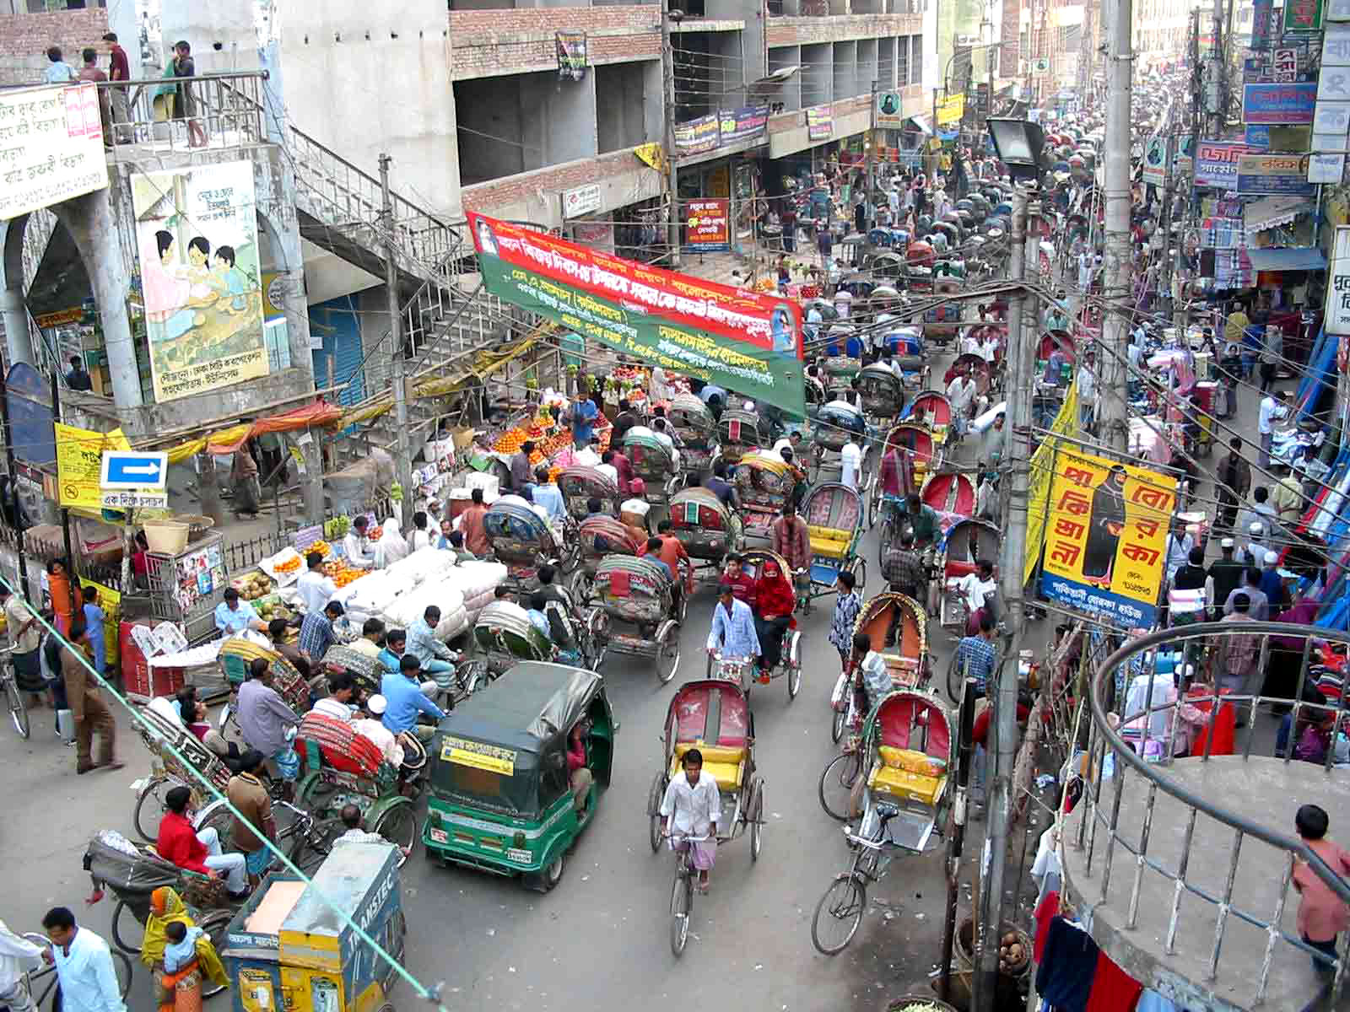
Бангладеш
Наро́дна Респу́бліка Бангладе́ш — держава в Південній Азії (колишній Східний Пакистан), із трьох боків оточена територією Індії, з півдня омивається водами Бенгальської затоки.

Slide 2
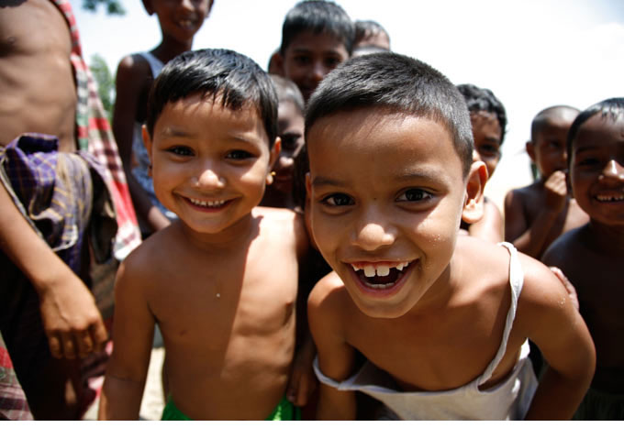
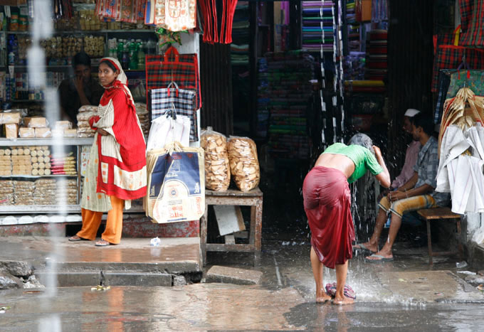
Бангладеш — одна з країн світу з найвищою щільністю населення. Багато в чому цьому сприяють незвичайна родючість дельти річки Ганг і регулярні повені, викликані мусонними дощами. Однак перенаселеність і бідність стали справжньою бідою країни. Постійні військові та державні перевороти призвели до повного підриву економіки країни.

Slide 3
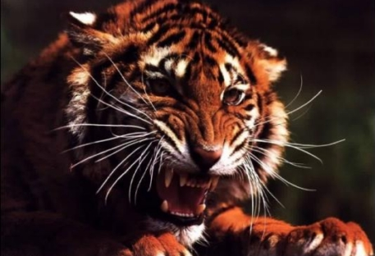
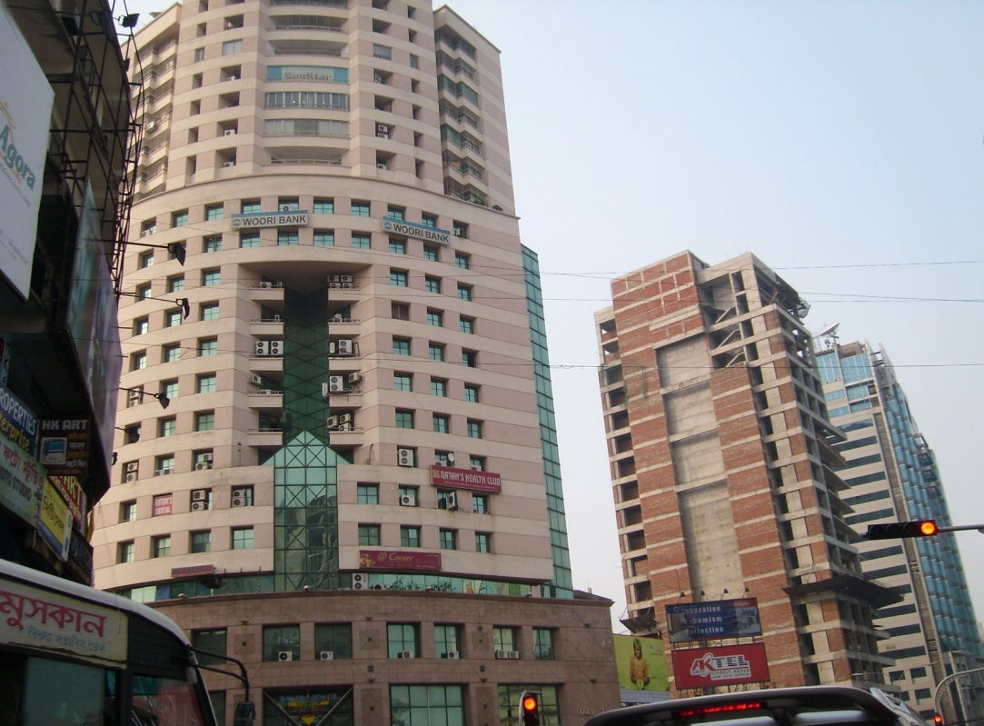
Бангладеш колись називали Бенгалією. Ця країна в складі Індії раніше була британською колонією. Що середньостатистичний Українець знає про цю країну, і які асоціації у нас викликає її назва - Бенгалія? Ну, хіба що бенгальські вогні й однойменні тигри. І проблему такий кричущою необізнаності необхідно негайно виправляти! Бангладеш і Україна дуже схожі тим, що у них, як і у нас,проблеми з економією... Але якщо в Україні головною проблемою є уряд, то в Бангладеші головними проблемами є безпросвітна бідність і перенаселеність країни. Якщо з убогістю ми знайомі, то проблема перенаселеності нам поки що не загрожує. Щоб уявити собі її масштаби в Бангладеші, слід зазначити, що по території ця країна в 30 разів менше України, а людей там проживає на кілька мільйонів більше. Але, незважаючи на всі неприємності, високий рівень корупції та злочинності у великих містах Бангладешу, це прекрасна країна, де є безліч цікавих визначних пам'яток і офіцерів митниці, які можуть запропонувати вам замість заповнення митної документації випити чашку міцної кави.
Сучасна Дакка

Slide 4
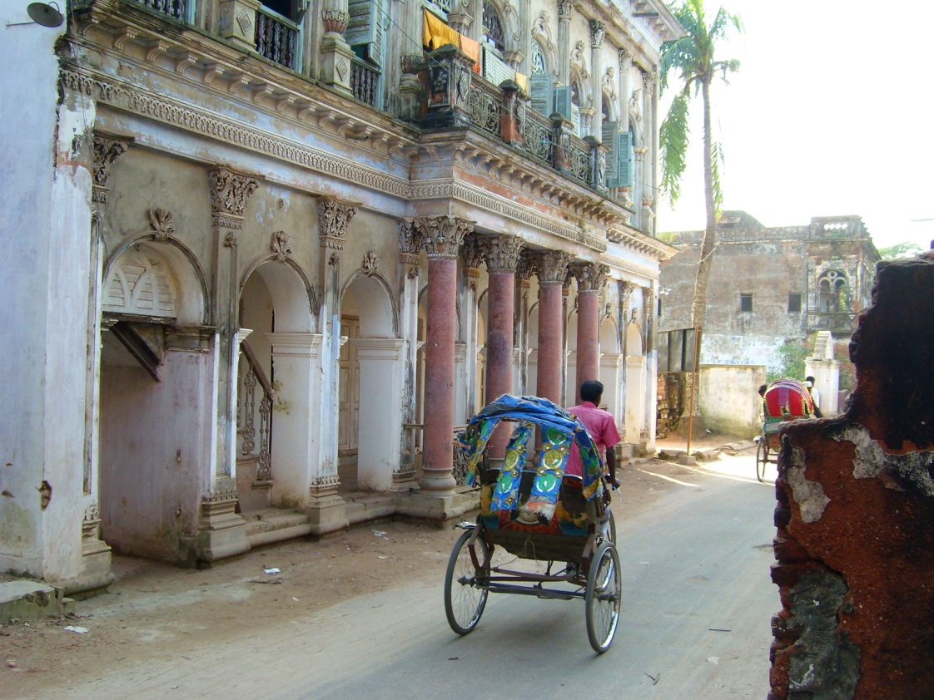
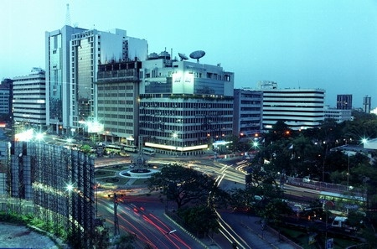
Столиця Бангладеш, місто Дакка, була заснований порівняно недавно - в 1608 році. Населення Дакки складає більше 12 мільйонів чоловік, і воно продовжує збільшуватися.
Стара частина міста
Нова частина міста

Slide 5
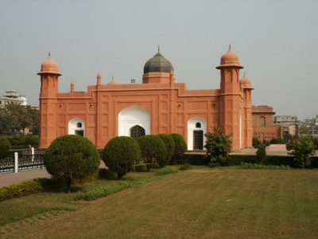
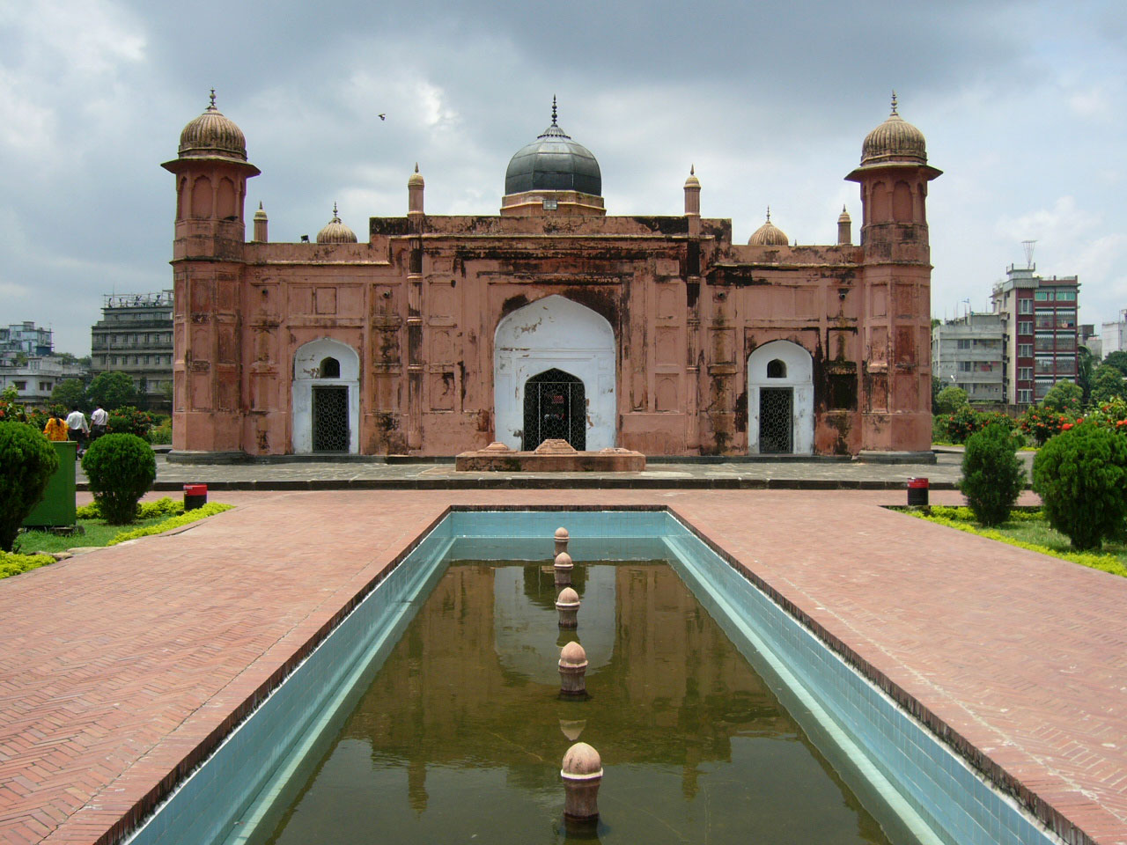
Куди піти і що подивитися в Дацці
Головна туристична пам'ятка Дакки - форт Лал-Багх, вхід в який коштує всього 2 таки (50 копійок). Основна маса малюнків на грошових купюрах Бангладешу - це зображення тих чи інших ділянок форту. Всередині фортеці розташований мавзолей Бібі.
Форт Лал-Багх, Дакка, Бангладеш

Slide 6
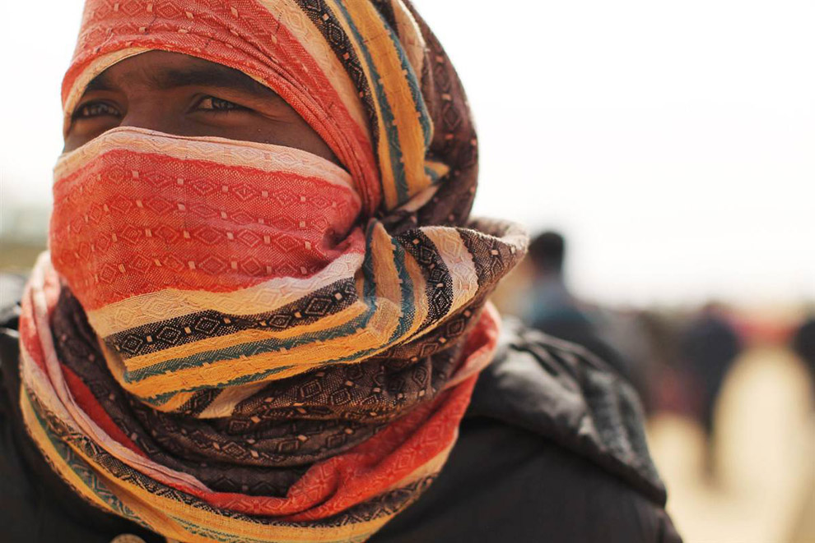
Поради туристам
У великих містах Бангладешу ситуація з безпекою не зовсім спокійна. Не варто фотографувати місцевих жителів направо і наліво. Багато хто з бенгальців можуть дуже розсердитися на те, що ви фотографуєте їх без дозволу. Усе пояснюється дуже просто - це коштує грошей.
Біла людина з камерою на вулицях Бангладешу привертає увагу місцевого населення, яка прагне отримати свій зиск.

Slide 7
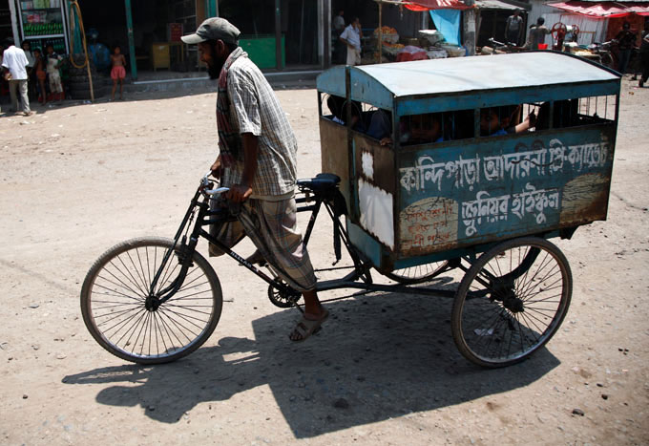
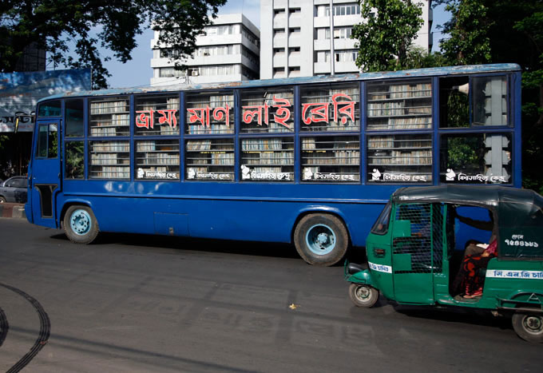
Шкільний «автобус»
Автобус-бібліотека

Slide 8
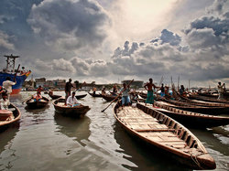
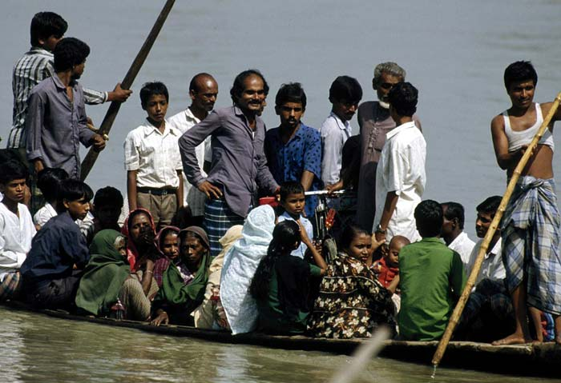
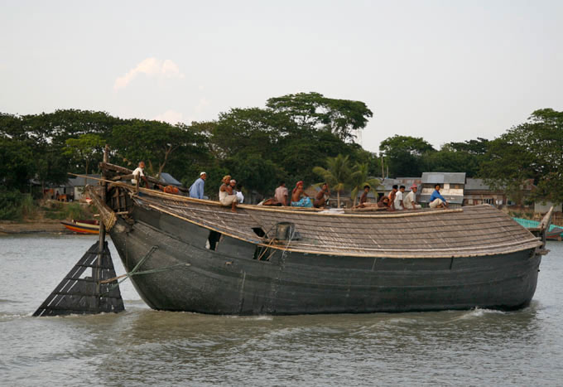
Дакка нерідко стає об'єктом численних антирейтингом найбрудніших міст світу, тому критерії забрудненості місцевої води навряд чи вас порадують. Рекомендується пити бутильовану воду.
Тут нерідко трапляються повені. Навіть у Книгу рекордів Гіннеса Бангладеш потрапив завдяки найбільшої катастрофи ХХ століття. У 1970 році 8-метрова припливна хвиля затопила кілька тисяч квадратних кілометрів узбережжя Бенгальської затоки, погубивши сотні тисяч людей.

Slide 9
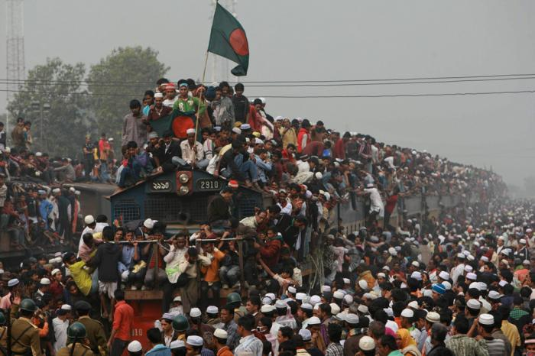
Колись Генрі Кіссінджер сказав, що «Бангладеш - це дно загальносвітової смітника ». Так, можливо тут дуже брудно, часто трапляються повені, епідемії і тайфуни, а місцеве кіно в сотні разів гірше того, що знімається в Голлівуді, але це не робить цю країну менш привабливою для туристів. Тим більше, такий досвід для українців буде більш ніж корисний, бо як повернення на батьківщину з Бангладешу буде схоже на повернення до раю вигнаного Адама.

